Slide 1

Today’s Topic: Augmented Reality Technology in Foreign Language Education 今日主题: 外语教学中增强现实技术的运用
第6讲 [2022-02-04]
在中文教学中运用增强现实技术的一次尝试
主讲人：Shenglan Zhang 張勝蘭/张胜兰
主持人：Jun Da 笪骏
Notes:
谢谢笪老师的介绍，也很高兴有这个机会跟大家分享我做的利用增强现实技术的教学实验。我本人在教学中利用增强现实技术也是新手，而且这一技术的更新和发展非常快，需要很多精力和时间去了解，我对这方面了解也还有待加强。希望通过分享我的经验和有限的理解，跟大家一起探讨如何利用它促进中文教学。

Slide 2
增强现实技术 (AR)
1. 是什么？与虚拟现实的区别？
2.发展历史（简短）
3. 在各个领域的运用
4. 在外语教学中的应用
5. 在中文教学中应用的尝试
6. 在中文教学领域里的可能性
报告概观
Notes:
我下面会用大约10到15分钟到时间简单说一下增强现实技术是什么，它跟虚拟现实的区别，它的发展简史，以及在各个领域中的运用，特别是在外语教学中的运用。然后用20到25分钟讲一下我做的一个教学实验，最后用5到十分钟说一下我理解的在中文教学中应用的可能性和我们面临的挑战。如果各位老师有什么问题，可以写在chat里面，或者直接unmute问。写在chat里面的问题我可能有时候顾不上看，那就请笪老师unmute用声音告诉我。
1-4: 15 minutes
5: 25-30 minutes 具体操作，构思设计，结果，改进
6: 5-10 minutes， 可能性，挑战，问题

Slide 3

什么是 Augmented Reality ？

Slide 4
Augmented Reality 增强现实 = 扩增现实=扩增实景
运用多媒体、三维建模、实时跟踪、传感等技术手段，将计算机生成的文字、图像、三维模型、音乐、视频等虚拟信息模拟仿真后，应用到真实世界中，虚拟信息与真实世界信息互为补充，巧妙融合，从而对真实世界起到“增强” 的效果的一种技术。
“a real-time direct or indirect view of a physical real-world environment that has been enhanced/augmented by adding virtual computer-generated information to it.” (Carmigniani & Furht, 2011, p.1).

Slide 5

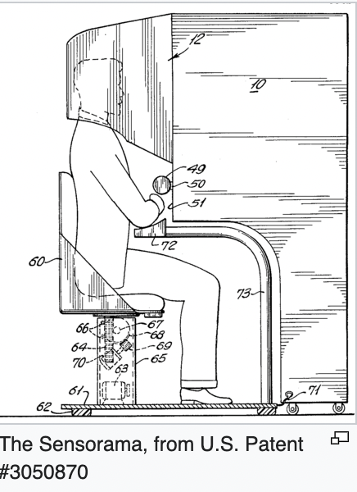
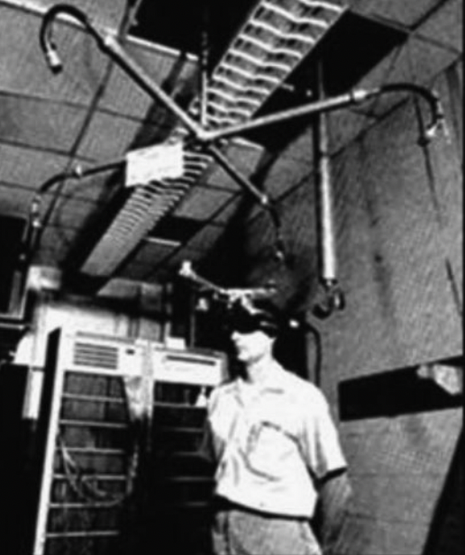
增强现实技术
发展简史
1950s
Morton Heilig
In 1990
Tom Caudell & David Mizell coined the term
In 1994
Milgram, Takemura, Utsumi, & Kishino
in 1997, Azuma, the 1st survey study
1966
Ivan Sutherland HMD
Notes:
我简单地说一下增强现实技术最早期的发展。最早开始做这方面的努力的人叫morton heilig,他是一位电影摄影师，摄影导演。他提出的Exerpience theatre, 他认为电影应该能够有效地调动观众的所有感官把他们带进屏幕。1962年heilig发明了sensorama,类似于现在的虚拟现实的机械装置，有能动椅子，里面有立体彩色图像，有气味发放装置，有风扇，有立体音响。
1966年，sutherland发明了head mounted display. Augmented reality这个名称是90年代tom caudel 和david mizell最先开始使用的，后来在1994年milgram, takmura, utsumi, kishino最先提出了从现实到虚拟这个连续体，AR正式被归入到混合现实的左端靠近现实的一端。在学术上，1997年azuma是第一个开始做关于ar的研究的学者。

Slide 6
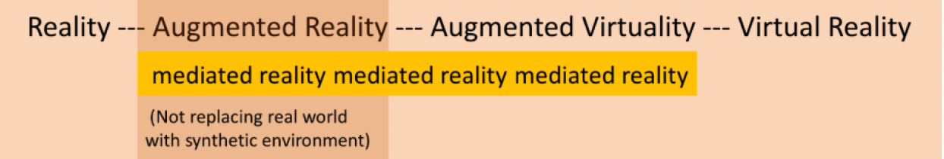
增强现实 v.s. 虚拟现实
混合现实 (blended reality)
真实世界
增强现实
扩增虚境
虚拟现实
From Zhang, 2018, p. 117. Adapted from Milgram, Takemura, Utsumi, & Kishino (1994, p. 283).
Notes:
连续体. 其中靠近真实环境的是增强现实，靠近虚拟环境的则是扩增虚境（Augmented Virtuality）

Slide 7
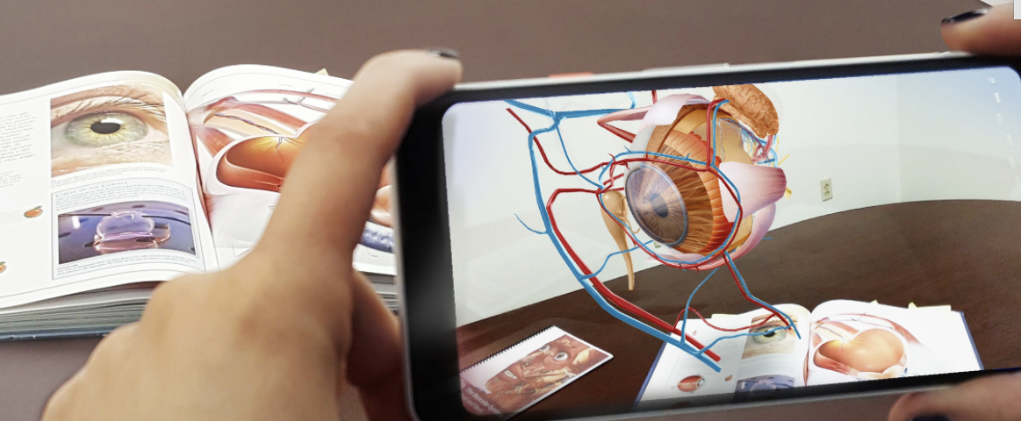
增强现实所依赖的最关键技术
增强现实技术能够实现的关键是：将扩增物件与实际环境连接，这一操作所依赖的是 追踪技术（Tracking technology)。
Notes:
实现增强现实的最关键的技术是：追踪技术，tracking technology

Slide 8
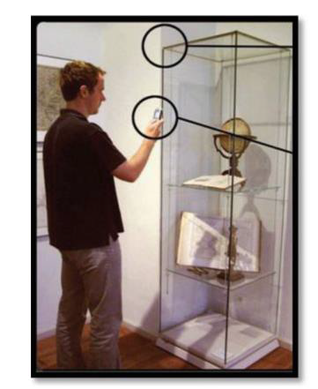
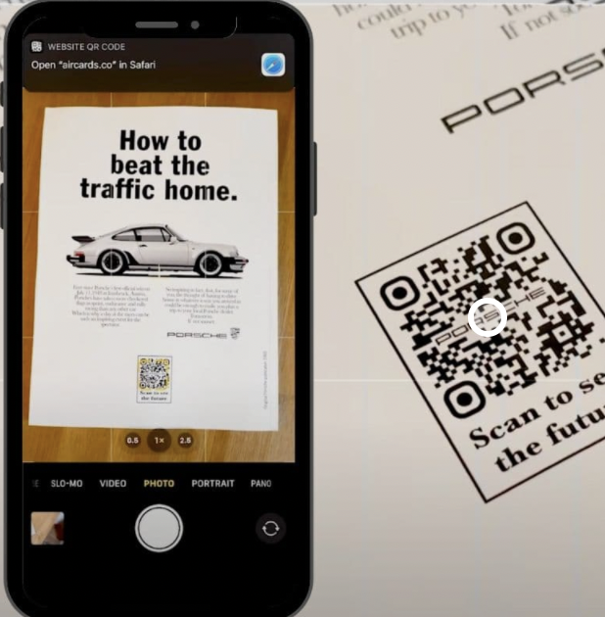

两种追踪技术
基于标识的 (Marker-based）
标识可以是图像、实物、二维码等任何可以作为现实世界和增强现实内容界面的事物。
2. 基于地点的 (Location-based)
将增强现实内容与实时地点连接。这就需要用户能够使用有关真实环境中的数字地理空间数据 （the Digital geo-spatial data placed over the actual physical surroundings)
Notes:
目前有两种追踪技术。 一种就是基于标识的，marker-based. 标识也就是marker又叫 trigger，它作为真实世界和增强现实内容的一个界面可以是任何图像，物体，或者quick response code, 就是我们通常说的 QR code，二维码。
使用基于标识的追踪技术有好处也有坏处。好处就是如果标识准备完善，那这种追踪技术能给用户一个非常好的体验，因为追踪非常可靠稳定，增强现实的内容能够很清楚稳定地显现，很容易使用，对第一次使用的人也不需要任何详细解释说明或者指导。它的坏处就是当你的手持相机离开标识的时候，增强现实内容马上消失，你得重新扫描标识才能再次看到增强现实内容，extended tracking（延长追踪）有时候效果并不好。另外一个坏处就是如果标识反光（在阳光下或灯光下），就很难追踪，而且对标识的边缘要求也很高，必须有清晰的边缘识别追踪才能稳定，如果标识与周围的颜色没有清楚的边界，追踪就会非常困难。
虽然基于标识的追踪有这些坏处，但是在我看来，基于地点的location-based的追踪对于想用它来设计教学活动要比基于标识的追踪难得多，因为基于地点的追踪是要把增强现实内容和实时地点连接起来，这需要用户能够使用有关真实环境的数字地理空间数据(the digital geo-spatial data placed over the actual physical surroundings.）

Slide 9
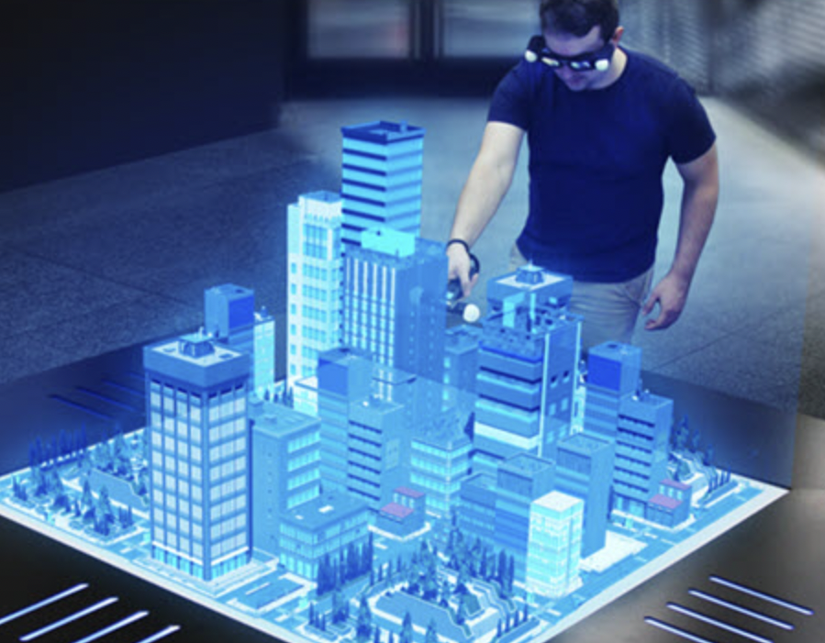
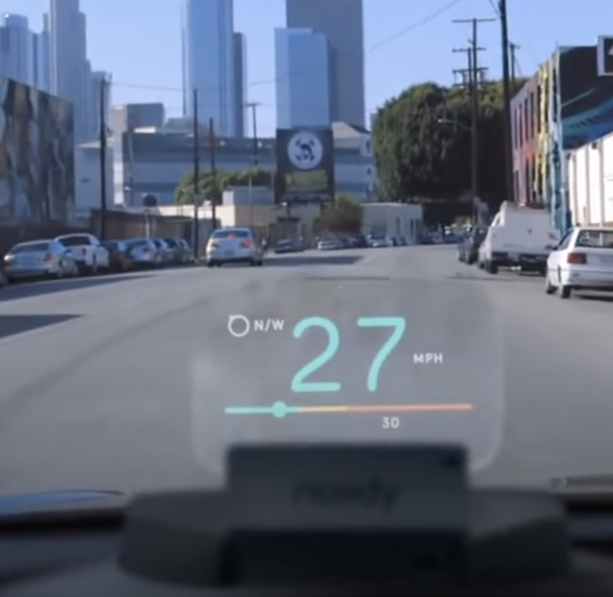
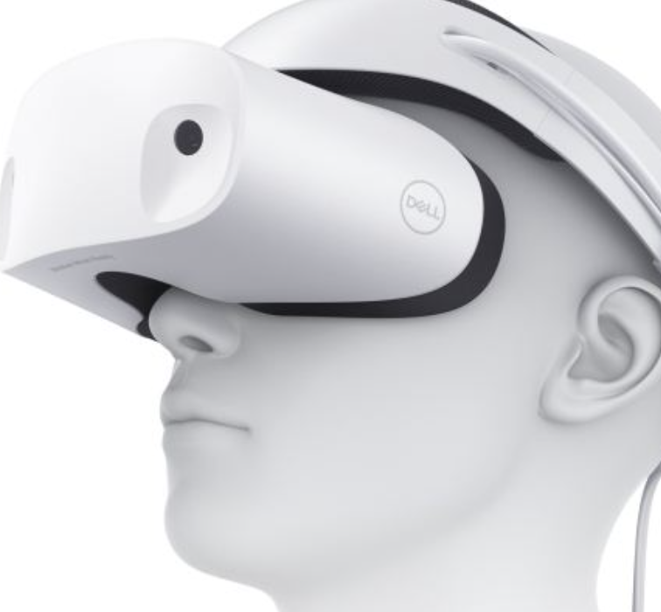
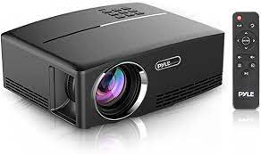
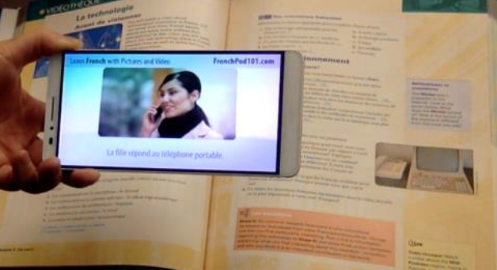
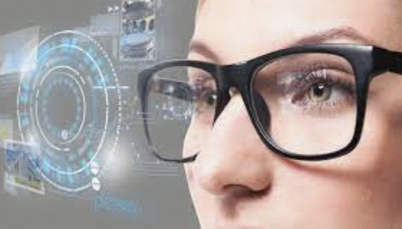
增强现实的显示技术（Display Technology）
头戴式显示器（Head-Mounted Displays, HMD)
平视显示器-抬头显示器 （Head-Up Displays, HUD)
全像式显示器 （Holographic displays）
智能眼镜 （Smart glasses）
数字投影机（Digital projectors）
智能手机 (Handheld: Smartphones)
Notes:
以Sutherland 1966年第一个设计为原型的
Oculus Quest 2 （hmd）
Microsoft HoloLens 2 （
Google glass
对于我们在教育里应用的最可行的还是手持的智能手机，因为其他的

Slide 10
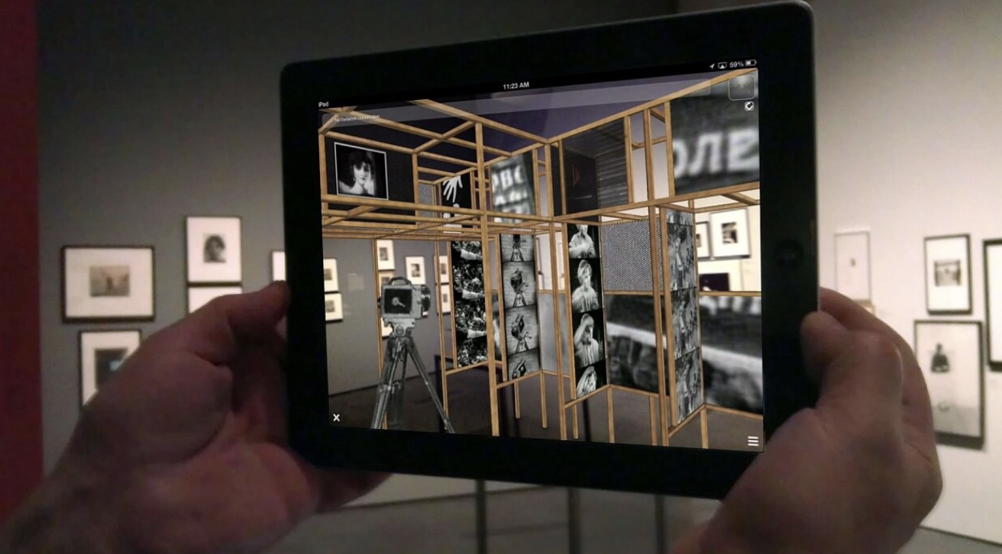
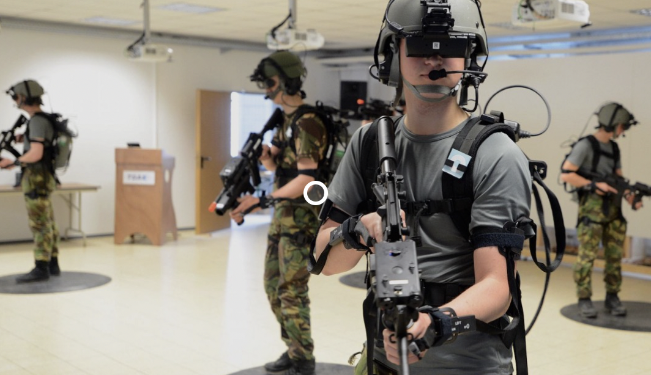
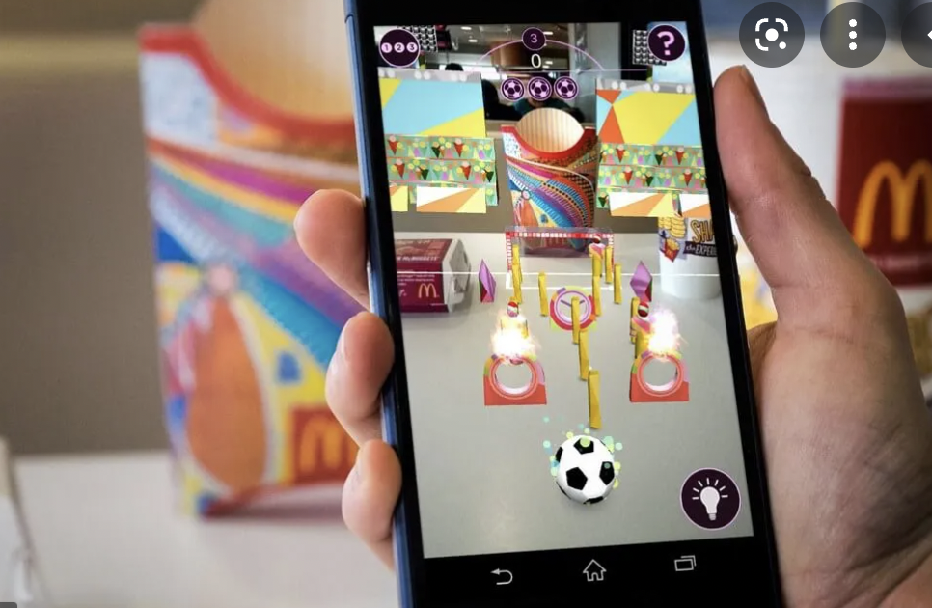
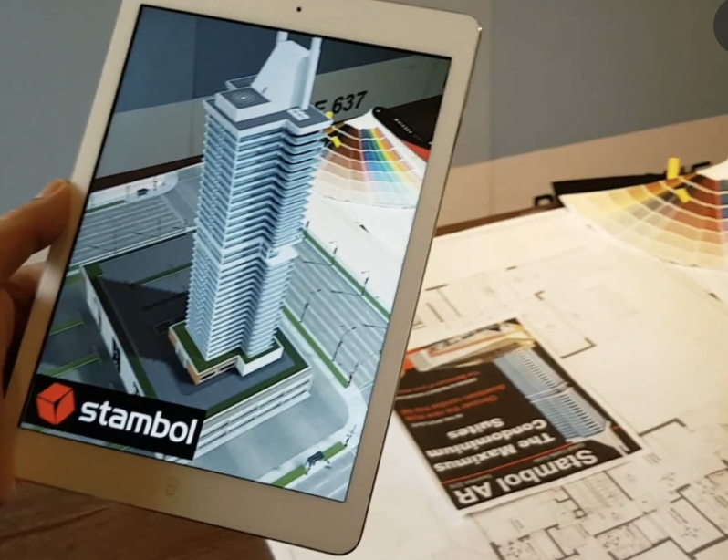
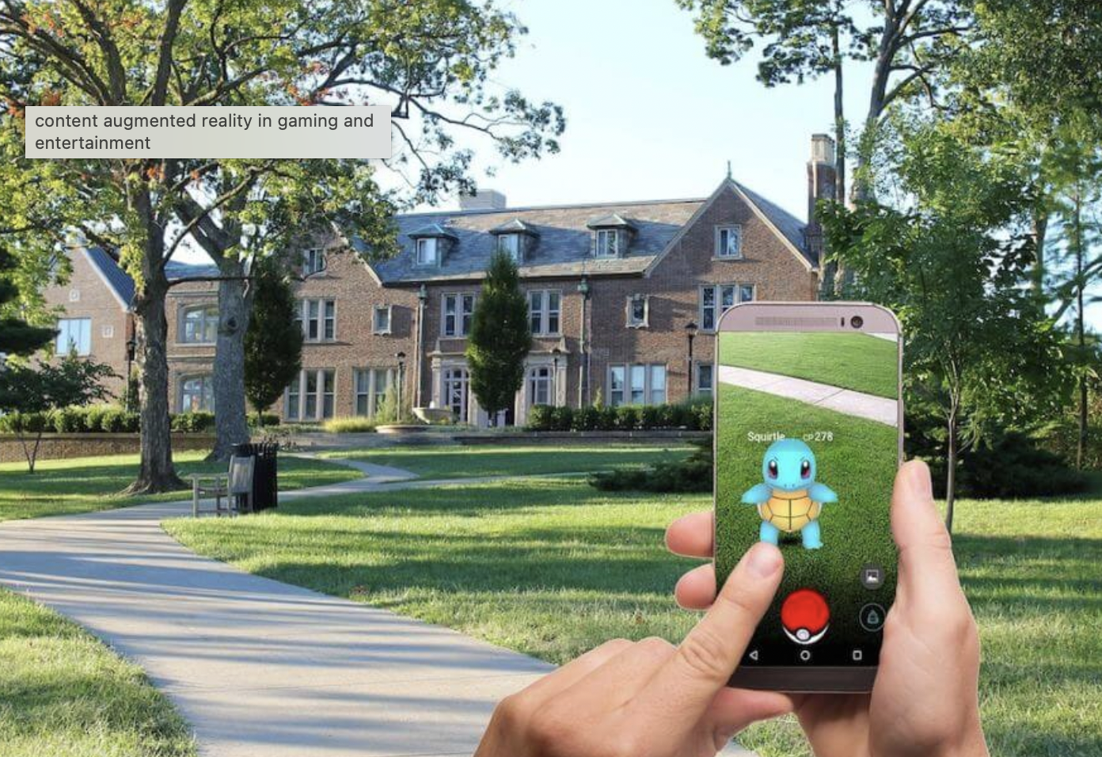
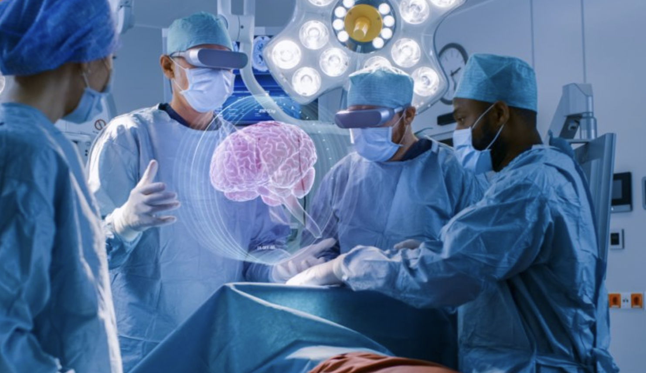
增强现实技术的广泛应用
军事
医疗
广告
娱乐
建筑
教育
……

Slide 11
增强现实技术在教育中的应用及效果
多数学科
所有年龄层次
提高解决问题的能力
促进合作
增强情景意识
帮助理解抽象概念
提高学习动机
改善学习态度
增进学习体验
Notes:
已经有很多研究证明ar可以用于多数的学科教学，各个年龄层次都可以用，它的功用有很多，比如。在这里我就不一一列举这些其他学科的研究，只是稍微看一下增强现实技术在外语教学中的应用。

Slide 12
增强现实技术在外语教学中的应用 – (1) （zhang, 2018)
外语学习领域：
词汇（居多）
学习体验
写作
交流技巧
字母（幼儿/儿童）
学习动机
文化理解
所用技术
全球定位技术（Global positioning technology) 将学习游戏化 (location-based)
ARIS (Augmented Reality and Interactive Storytelling platform)
AURASMA (now HP-Reveal)
用增强现实技术将实物与多媒体连接起来 （marker-based)
Notes:
在外语教学中，增强现实技术主要被应用于提高学生对目的语词汇的学习和掌握，当然在外语学习的其他方面怎样应用也有一些研究，比如说

Slide 13
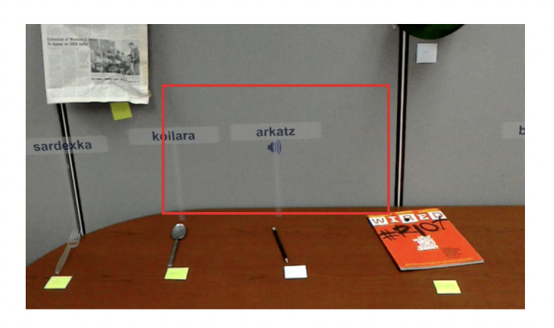
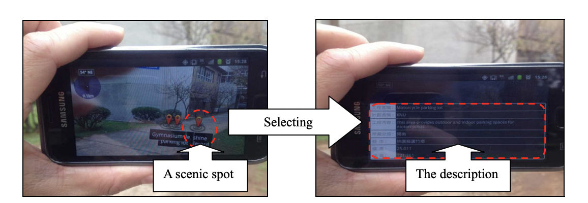
增强现实技术在外语教学中的应用: 文献
Author/Year | Research Method | Target Language | Aspect of language | Participants’ Language Level | Grade Level | Tools Used
Liu & Tsai (2013) | Case Study | English | Writing | Not specified | College | AR-based mobile learning materials
Perry (2015) | Case Study | French | Learning experience | Beginning | College | Mobile learning tool: Explorez
Solak & Cakir (2015) | Descriptive | English | Vocabulary; Motivation towards vocabulary learning | Beginning | College | A material designed with support of AR technology
Liu, Holden, & Zheng (2016) | Exploratory | English | Vocabulary learning; Culture understanding; Communicative skills | Intermediate | College | AR mobile game: Guardians of the Mo’o designed with ARIS
Richardson (2016) | Multiple case studies | English | Learning experience | Advanced | College | Location-based AR game: Mission Not Really Impossible using Aurasma mobile app
Santos, et al. (2016) | Experimental | Filipino; German | Vocabulary | Beginning | Graduate | Handheld AR system
Safar, Al-Jafar, AlYousefi (2017) | Experimental | English | Alphabet | Beginning | Kindergarten | AR apps: AR Flashcards Animal Alphabet and AR Alphabet
Ho, Hsieh, Sun & Chen (2017) | Experimental | English | Learning performance (Vocabulary) | Not specified | college students and employees | Ubiquitous Learning Instruction System with AR features (UL-IAR)
Hsu (2017) | Experimental | English | Flow experience; Cognitive load; Foreign language learning anxiety, Learning effectiveness (vocabulary) | Beginning | 3rd graders | Two AR educational games system
Ibrahim et al. (2017) | Experimental | Basque | Vocabulary (nouns) | Beginning | College | ARbis Pictus – A novel system for immersive language learning through dynamic labeling of real world objects in AR.
Dalim et al., (2019) | Experimental | English | Vocab (Nouns) | Beginning | Pre-school | Marker-based
Sydorenko, et al., (2019) | Experimental | English | Vocabulary | Interm-Adv | College | Mobile game
Chen, et al. (2020) | Experimental | English | learning effectiveness, motivation and attitude | Beginning-Intermediate | 6th graders | Marker-based
Notes:
他们是利用ar location-based 追踪技术在校园里用学习不同的建筑的信息，学生用手机对准一个方向，学生的位置马上内锁定，然后手机的照相机自动扫描周边的环境，同时手机上现实ar内容，内容包括建筑的名称和对建筑的描述文字，和其他选项，如果学生先了解哪方面的信息可以点击屏幕上的相关链接。
Clearly, the developed AR-based mobile learning material enhances information expression, provides visual descriptions and increases information accessibility.

Slide 14
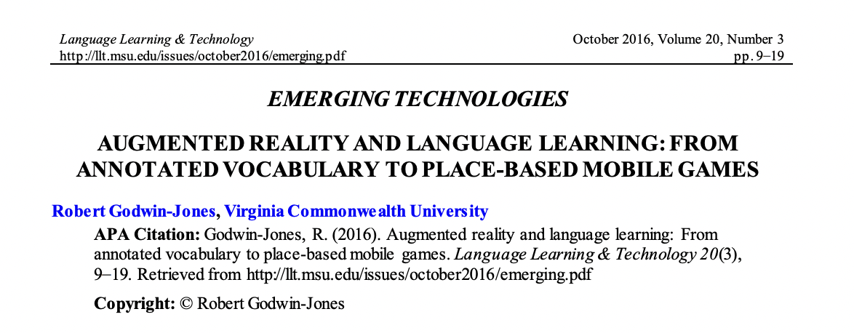
Notes:
很多没有写成文章的ar 应用，大家可以参照godwin-jones这篇，它里面描述了一些比较普遍的ar 应用

Slide 15
增强现实技术在外语教学中的应用 – (2) （Zhang, 2018)
作用
原因
吸引学生的学习注意力
挑战学生让他们充分发挥学习潜能
优化学习体验，有满足感增强神驰体验(flow experience)
使学习过程更“生动活泼” (enliven）
降低学生的认知负荷
增强学生的学习动力
提高学习效率(生词，语言知识，文化内容知识等）
增加学习者和语言材料的接触互动机会
能够将学习带到课堂之外，给学生提供一个与语境密切相关的，沉浸式的学习机会和体验 （AR technology combined with the GPS-positioning）（合作）
提供给学生一个不加准备自发的应用语言的机会 (in a spontaneous and unplanned way)
Notes:
降低学生的认知负荷
对学习词汇，语言知识和内容都有帮助。
增进学生与学习资料的接触机会，可以把学习带到课堂外，提供给学生一个沉浸式的学习环境。

Slide 16
增强现实技术在中文教学中的应用
1. 《多媒体教材对初级汉字学习者自主学习之影响》（Cheng, Hung, Yeh, 2021)
比较两种多媒体教材对汉字自主学习的影响。部件概念的字本位字卡，以增强现实和纸本小书两种延伸教材形式提供给六位国际学生，对其进行为期六周的研究。研究結果顯示。
擴增實境和紙本小書兩種類型的素材對漢 字初學者的辨識漢字具成效;
傳統紙本小書的形式有助於記憶拼音， AR 卡則有助於部件認讀；
两种学习材料都得到学生认可；
兩種素材的特性皆啟動不同學習者偏愛的學習策略。此研究之結果可作為 數位教與學的參考，研究建議與限制於本文討論。
2. 《增强现实在任务型主题单元教学中的运用 》（Zhang, 2021)
探索如何将增强现实技术有效地整合进总体课程设计中以提高学习者的听说能力。
详细描述将增强现实技术中的后现实应用程序（Post Reality） 融入任务型主题单元教学的设计、开发与实施过程，并考察学生对此设计的认知。
Notes:
郑老师和她的团队的一项研究。他们有学习部件概念的字卡，这些字卡的延伸教学材料由两种形成呈现给学生：一种是纸本小书，另一种是AR,他们对六位学中文的国际生利用这两种材料的学习体验和学习效果进行了研究。
另一个研究是我2020年pandemic春假开始前正好做完的一个小的教学实验。

Slide 17

研究目的
如何将增强现实技术融入到任务型主题单元教学中，以提高学生的听说能力？
学生对于增强现实技术融合到任务型主题单元教学有何反馈？
增强现实技术融合到任务型主题单元教学在提高学生听说能力方面有什么优缺点？
如何进一步改进增强现实技术融合到任务型主题单元教学的教学设计？

Slide 18

研究对象
14名一年级学生（第二学期）
中西部综合性大学
8 男； 6 女
13 本科生，1 研究生
不同专业
都没有使用增强现实技术的经验
12/14 回答问卷

Slide 19

增强现实融入单元任务型教学的设计: 构思
研究表明：
1） 将课程与实际生活联系越紧密，越能激发学生的学习热情和动机 (Burden & Kearney, 2016).
2）受控的任务交互(controlled task interaction)，特别是那些需要单一和汇聚成果的任务(e.g. information gap tasks)可以为语言学习提供一个最佳语言环境，所以优于开放式(e.g.意见交流或自由对话) (Nakahama, Tyler, & van Lier, 2001).
1. 如何将课程与实际生活相结合？
2. 什么样的学习任务能够做到
与实际生活紧密联系？
Notes:
“controlled task interactions, particularly those requiring a single and convergent outcome such as information gap tasks” are preferred over “opened-ended, such as opinion exchanges or free conversation” because the former provides “an optimal linguistic environment” for language learning (Nakahama, Tyler, & van Lier, 2001, p. 380).

Slide 20



增强现实融入单元任务型教学的设计: 构思结果与增强现实技术选择
购物单元
增强现实技术将所学与真实世界联系起来：
大学书店：
学生熟悉
商品多样
就近可达
界面简单方便明了，易于使用
制作 poster, 创制QR code连接视频音频相对简单。

Slide 21
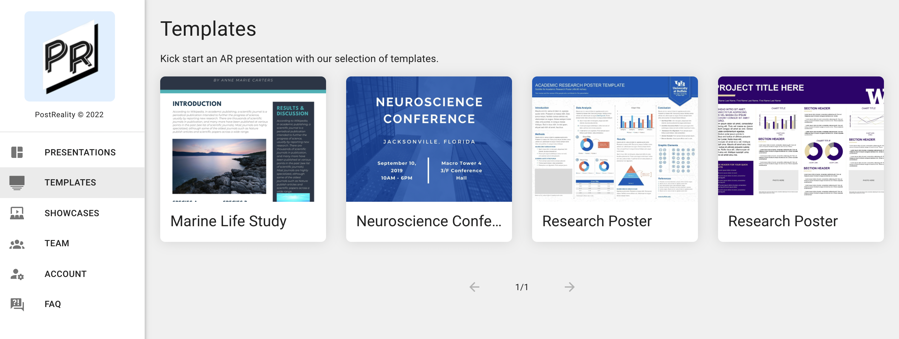
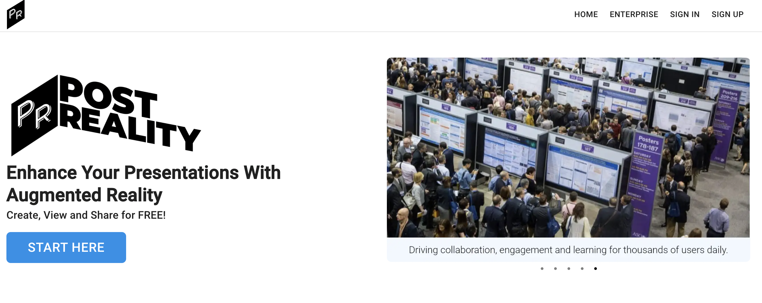
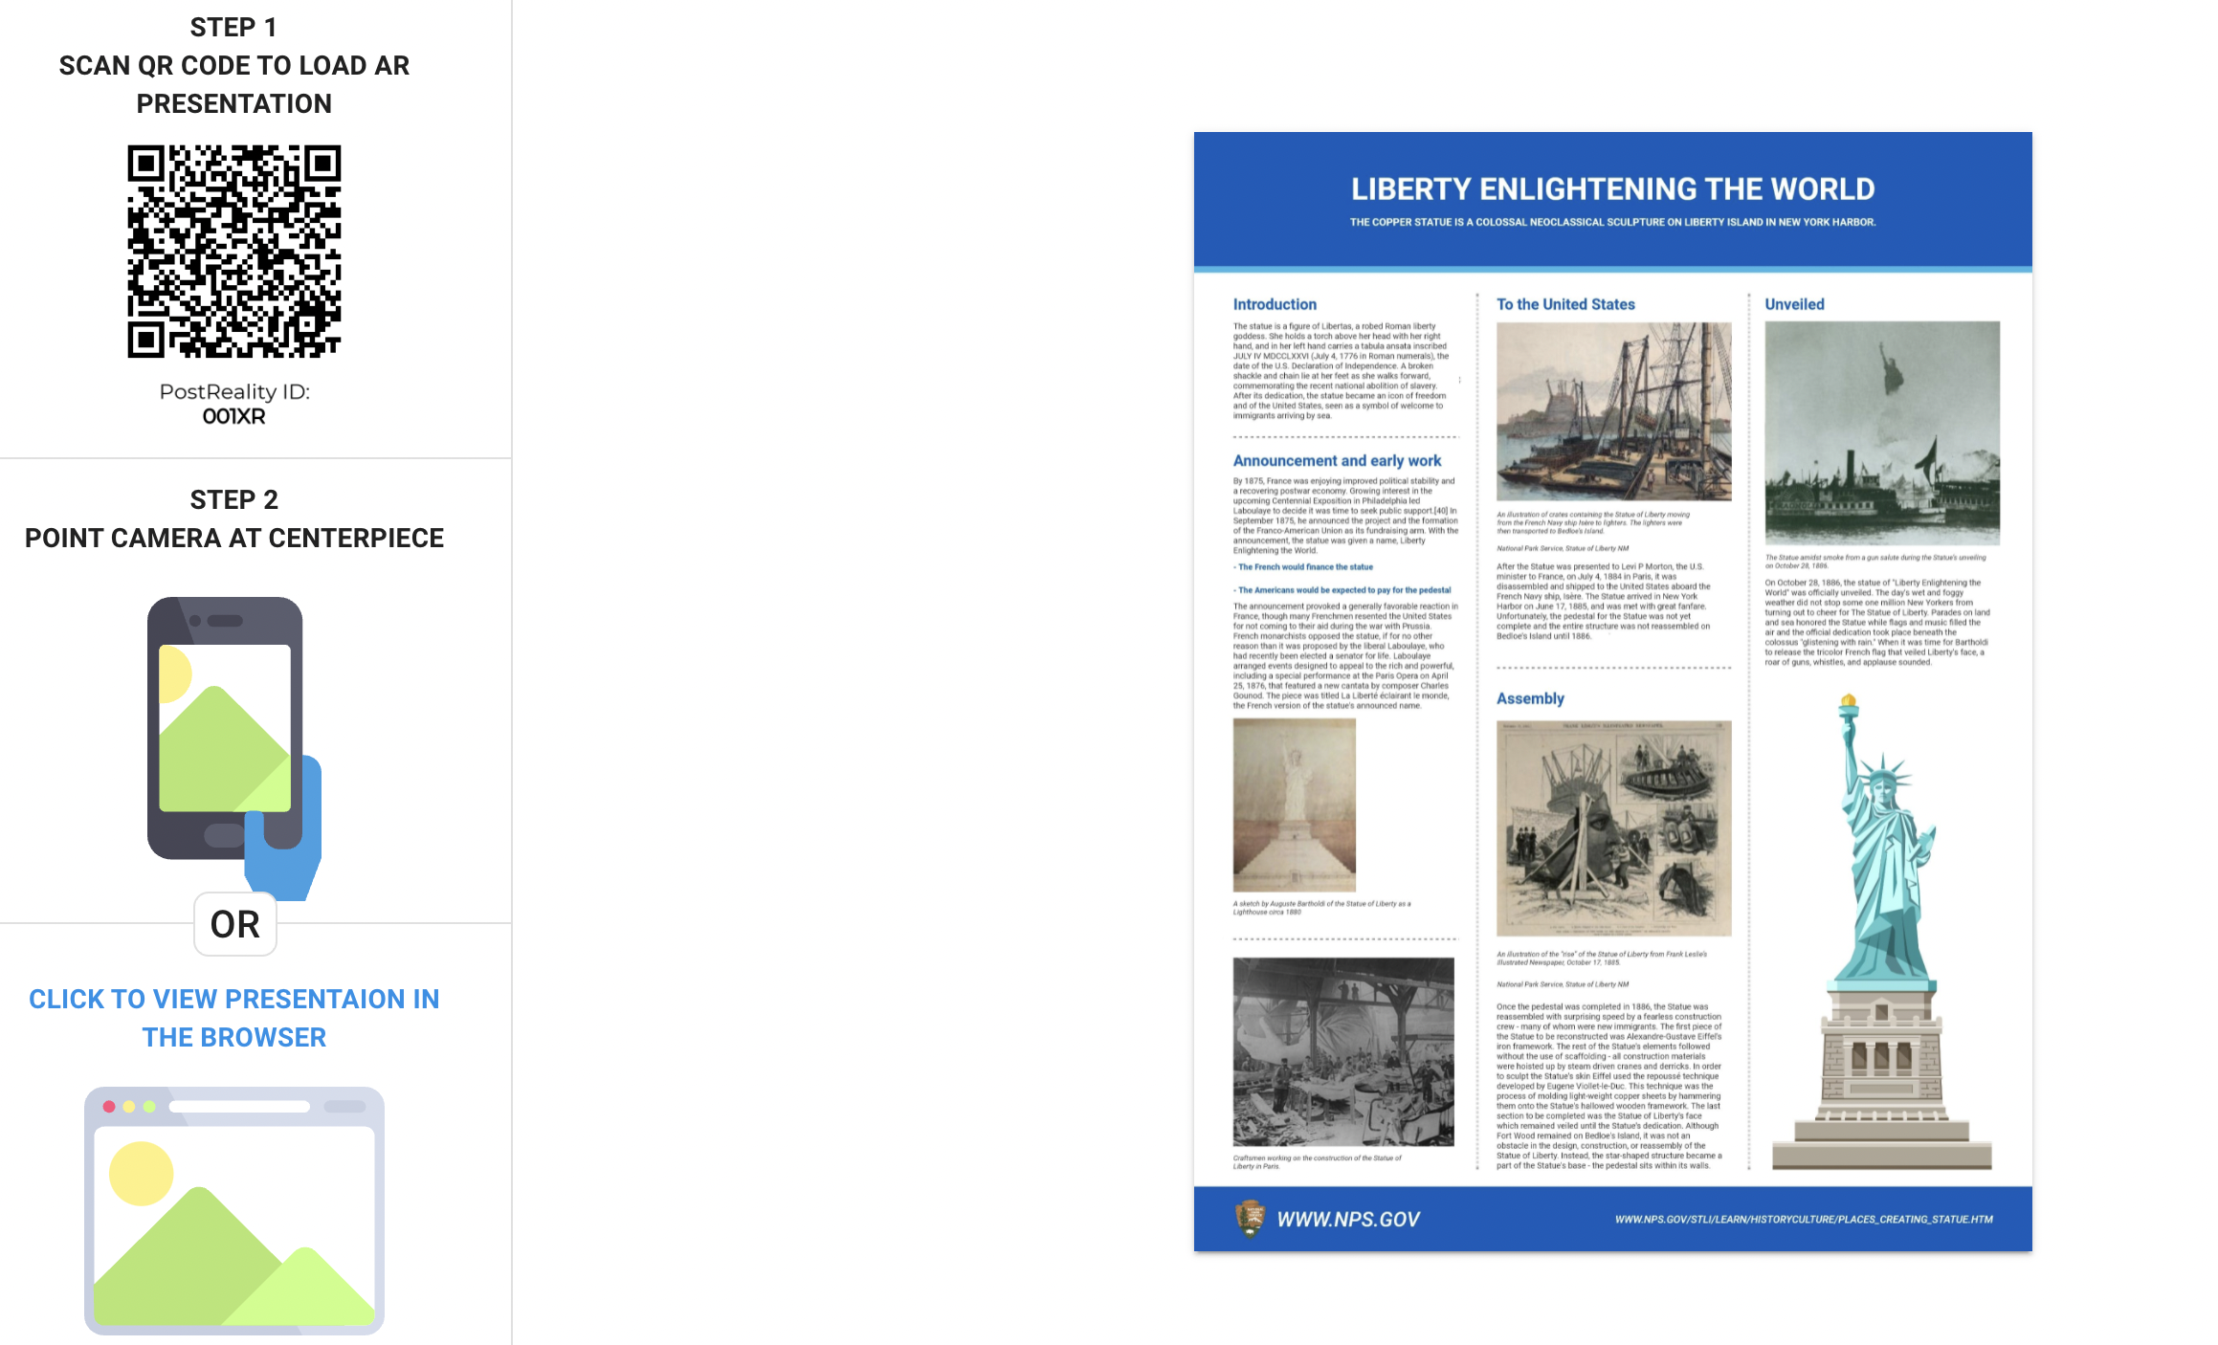
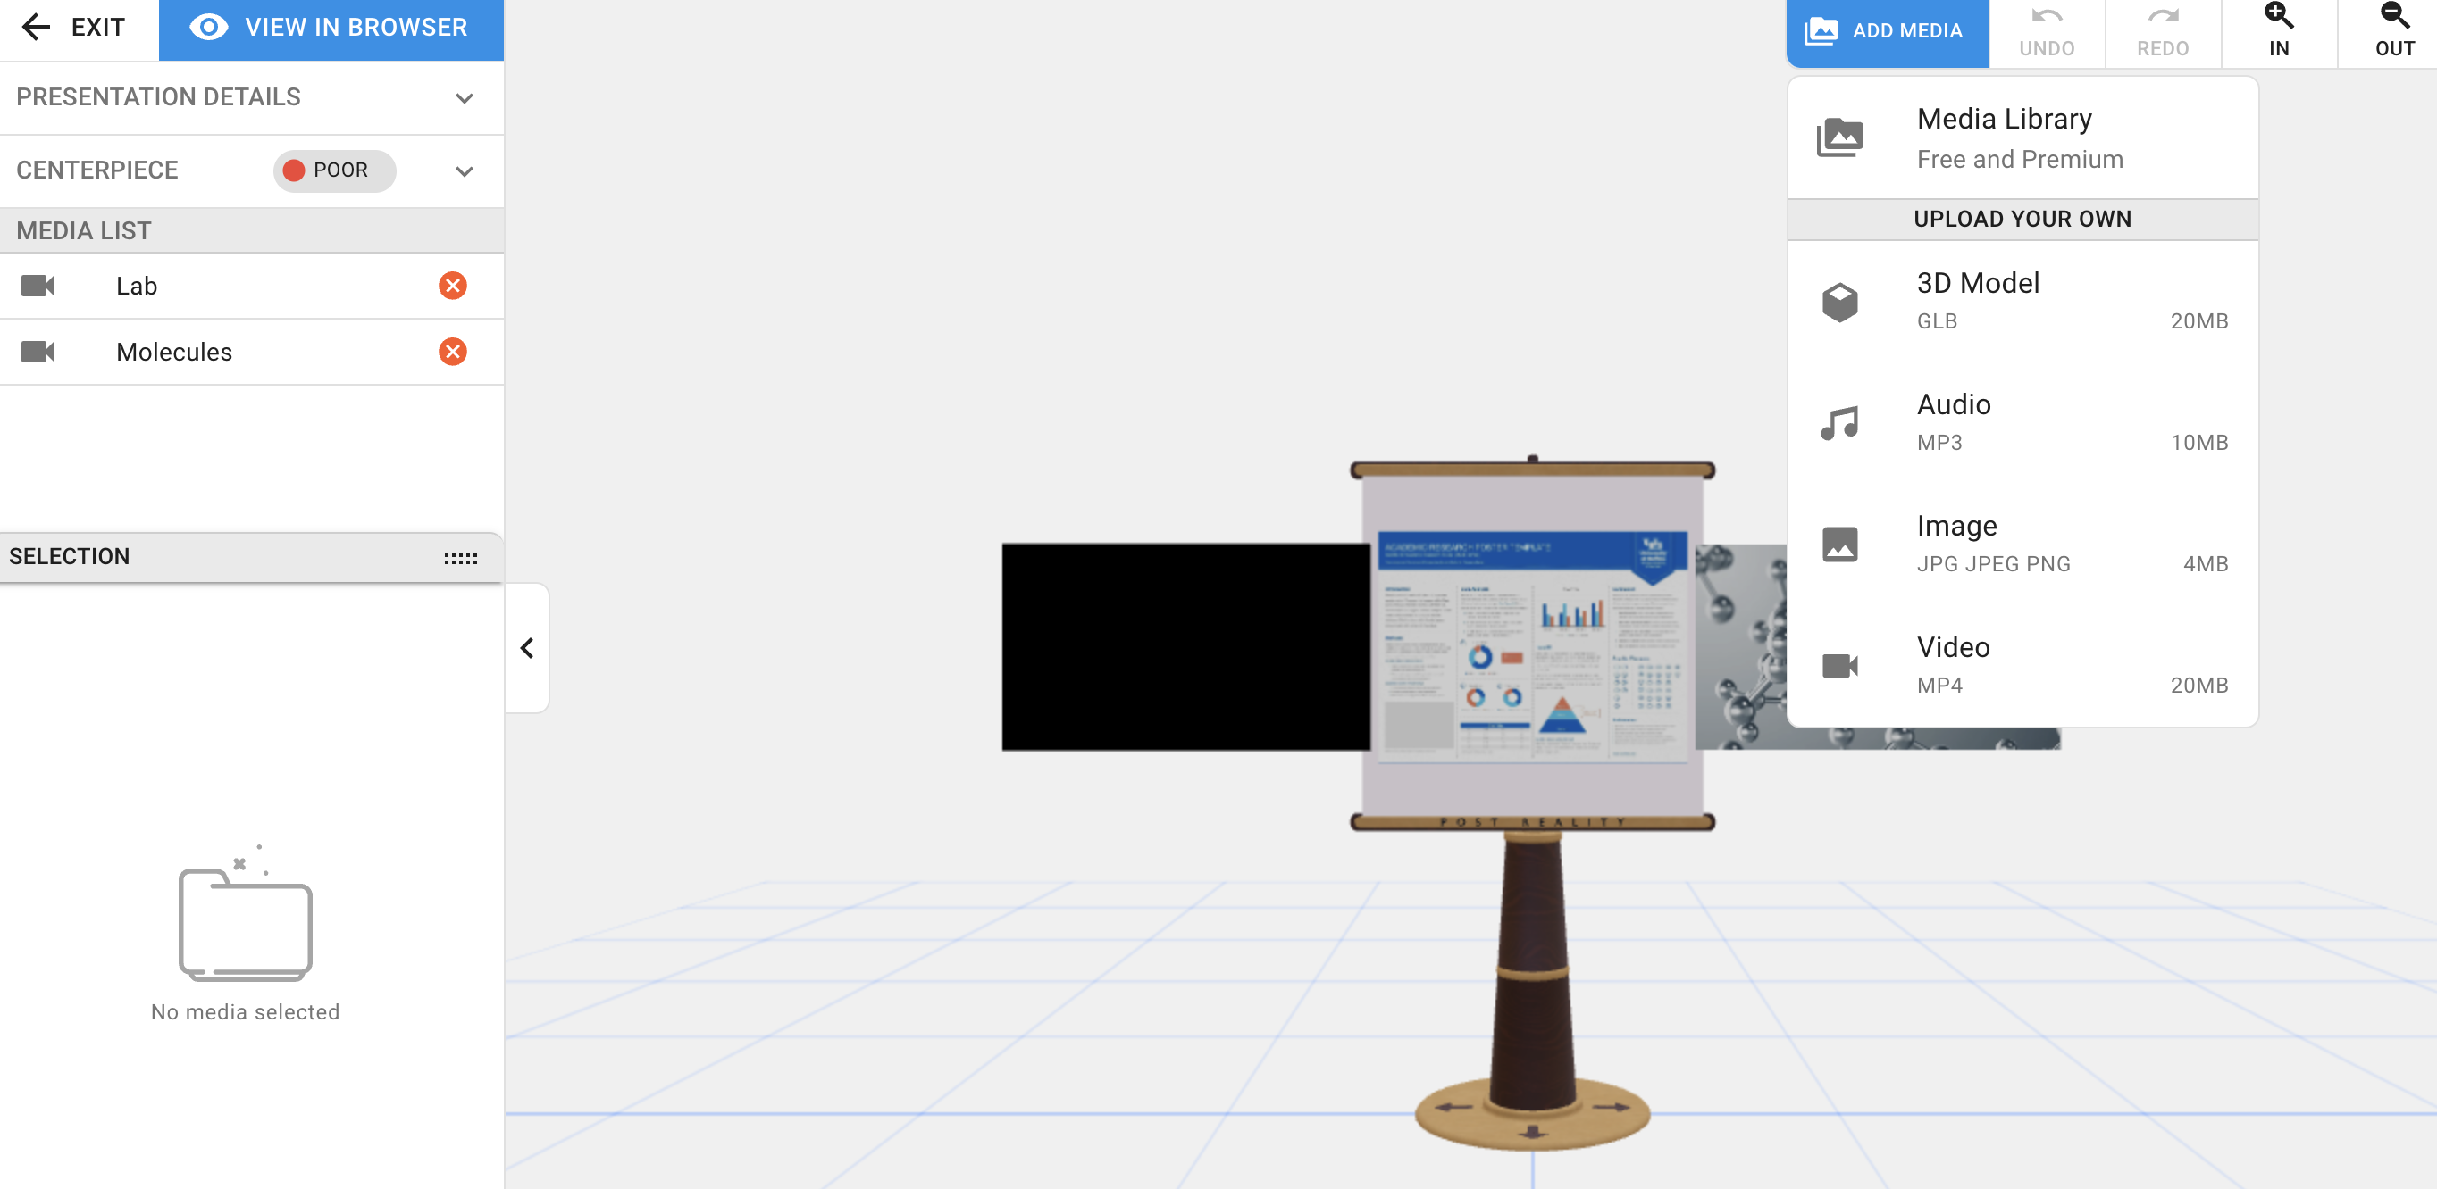
Post Reality
第二步
第一步
第四步
第三步
Notes:
Lsrc 支持
可借手机

Slide 22

增强现实融入单元任务型教学的设计
任务前
任务中
任务后
1. 学习与购物、常用物件相关生词
2. 学习相关句法
3. 课上成对、小组练习用新词、新句法
4. 去书店选择两个物件，记下关于它们的细节
5. 手机下载安装 Post-Reality app
小组准备对话（用对话、故事的形式说出两件神秘商品的特点）
2. 小组制作视频
3. 小组去书店寻找神秘商品
全班一起检查每个小组所找到的神秘商品是否正确.
老师把关，确保 skit 无误
POST REALITY USED TO MAKE VIDEO AVAILABLE ON POSTER IN BOOKSTORE
Notes:
Lsrc 支持
可借手机
神秘，exciting，每个步骤。Some frustration in searching.

Slide 23
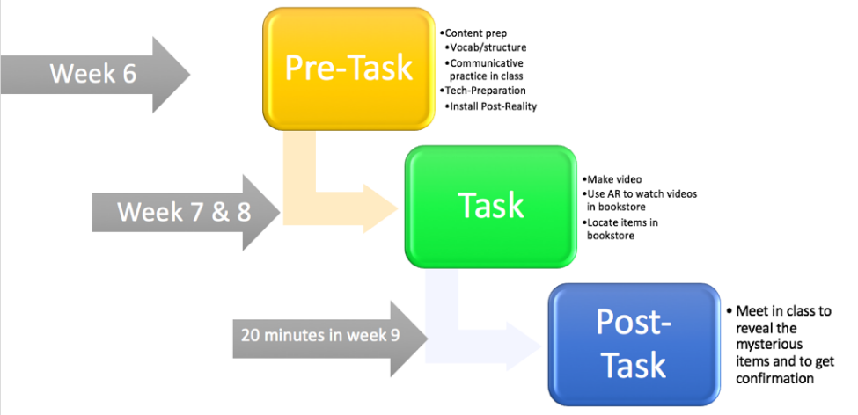
步骤

Slide 24
数据收集
问卷
过程、用时，挑战，感受
Likes and dislikes 及原因
收获
与课上小组表演的比较：好处、坏处，学习习惯
焦点小组访谈
关于活动有效性的反馈
如何改善此活动的建议
Notes:
such as the amount of time used (including the amount of time they spent on writing/revising/finalizing the skit, using AR and locating the items in the bookstore, and taking photos of the objects and sending the photos to instructor),

Slide 25
研究结果 – 时间
6个视频（2-m)
每人平均用时4个小时
（任务中所用时间）

Slide 26
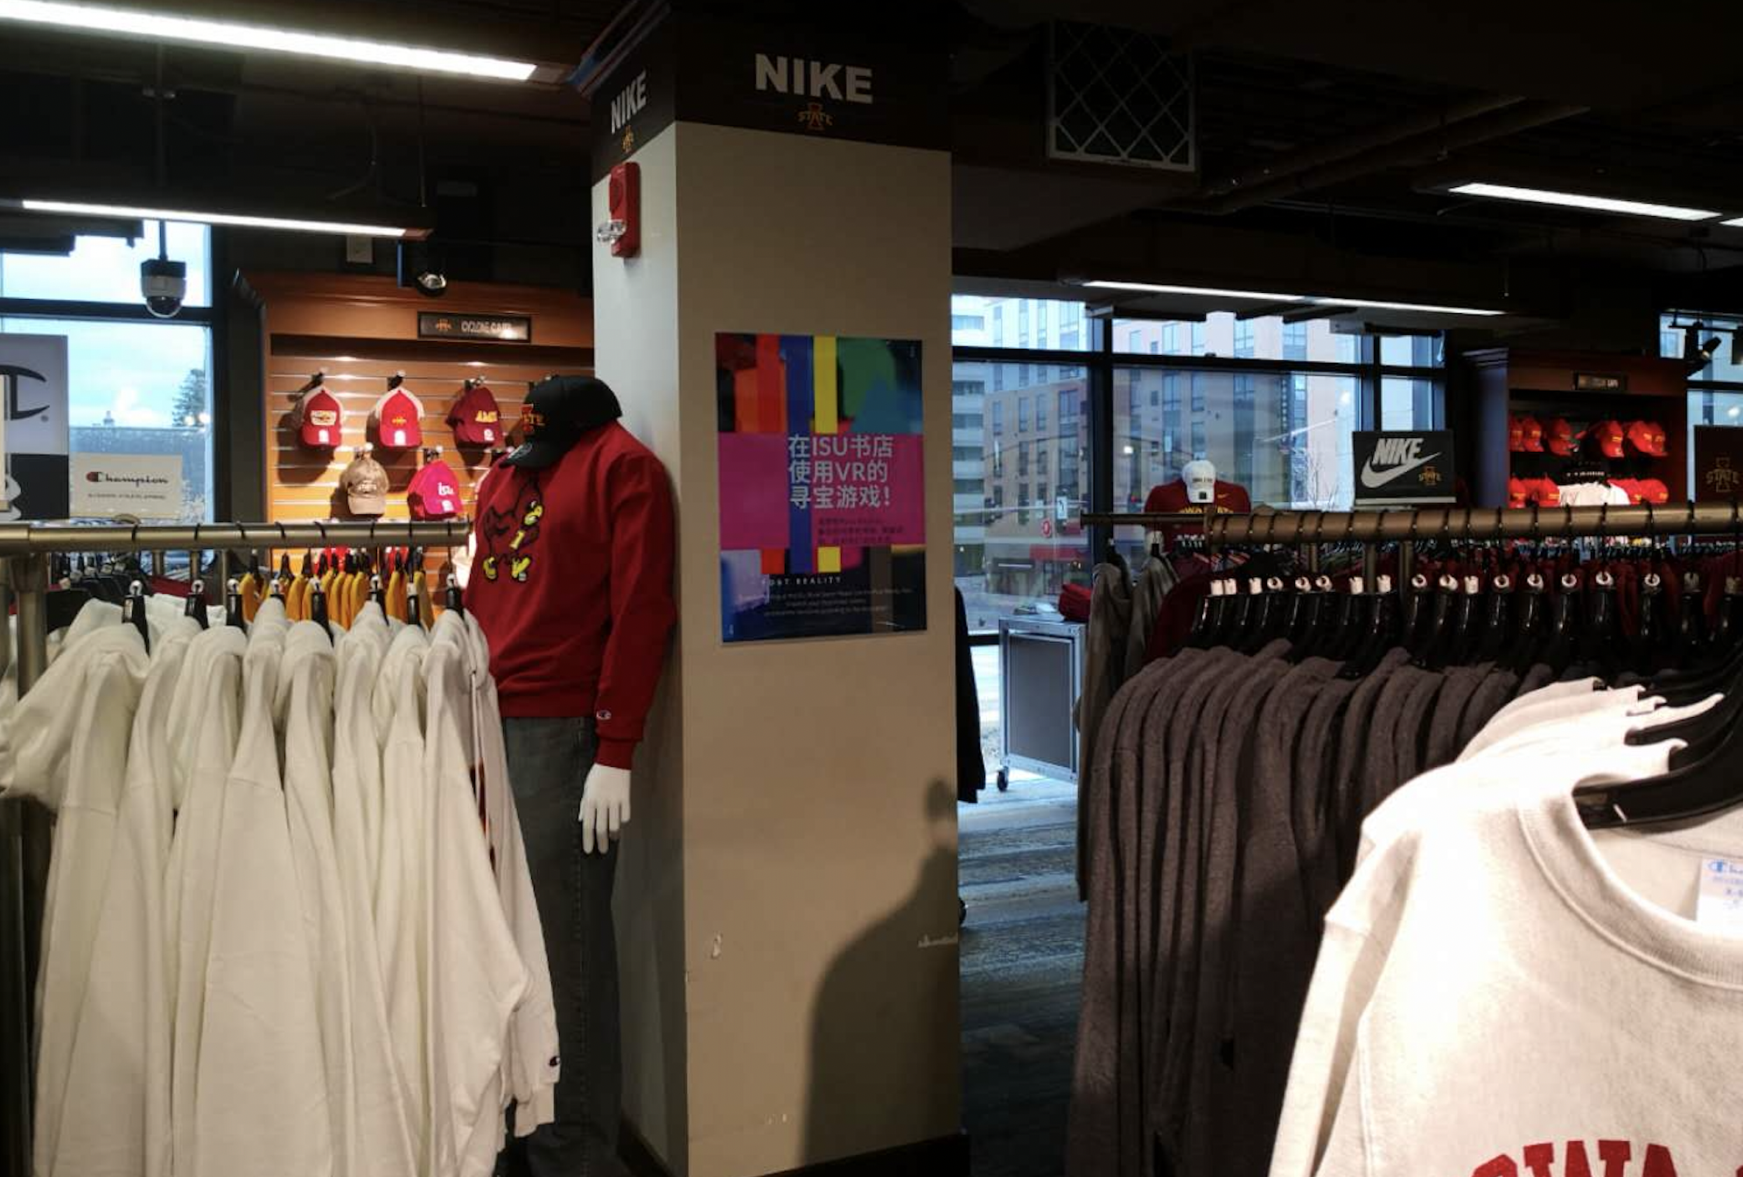

Slide 27
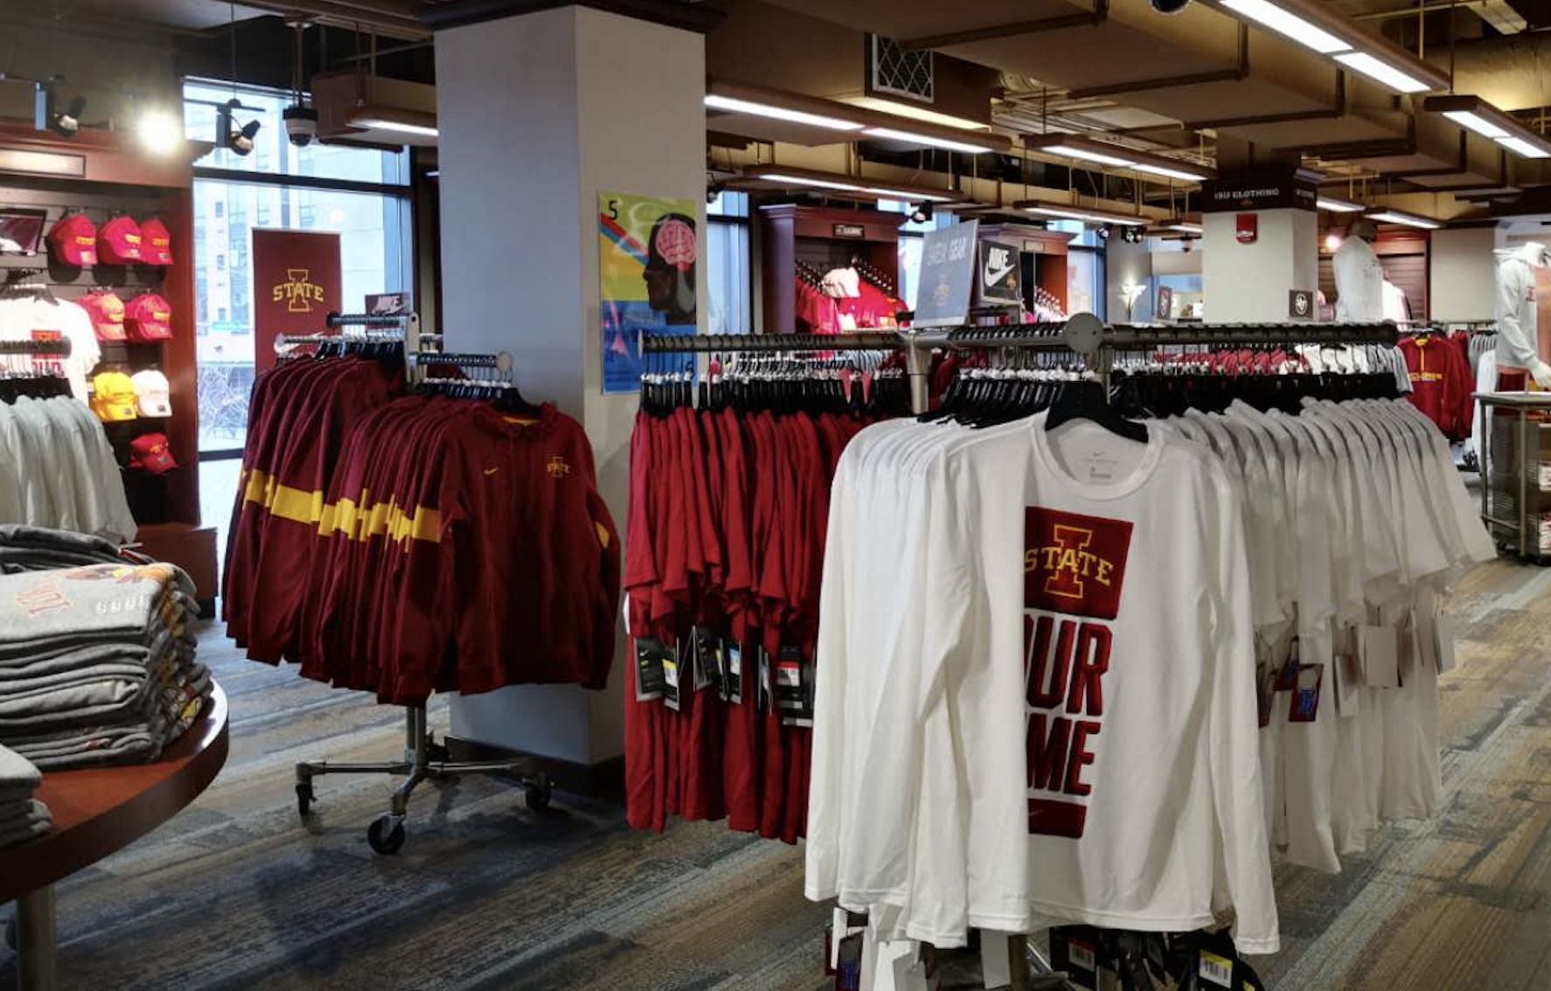
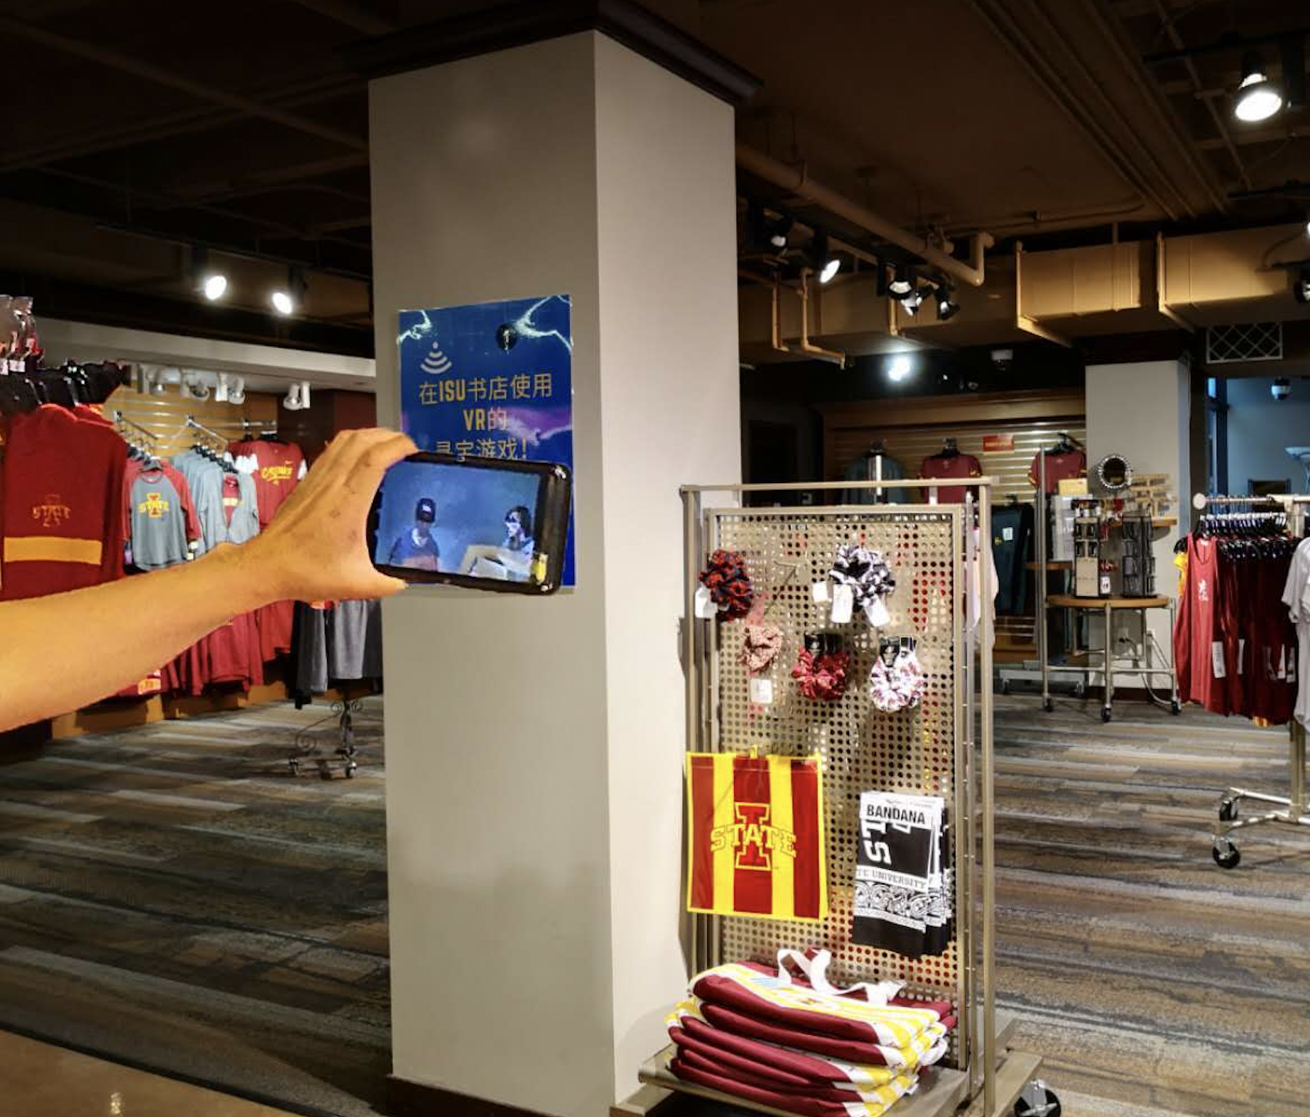

Slide 29
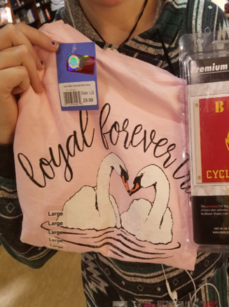
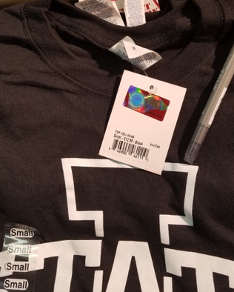
多数小组能够找到神秘物件

Slide 30
研究结果 – 视频创作过程
商讨探索 (negotiate)达成共识如何着手
创新: 很吸引人(engaging) 有很多细节，但是让人不好猜出 (hard to guess)
不同的方式让神秘物件更神秘
最好的发音和语调
用新词（标注）
专业麦克风
Notes:
不能告诉观众这个商品的名称，但是有很合理地体现这个商品的细节。

Slide 31
研究结果-学生的学习观感
喜欢享受整个活动过程，原因：
语言技巧提高
锻炼社交技巧
媒体技术加强
新奇效应
压力较小
Notes:
Students said that they “had never done anything like that for previous language classes.” They thought that the most enjoyable part was to pick which items to describe and “the puzzle component of it” and seeing “what people found and how off or close they were.” They also thought that the most fun part was to try “tricking people with difficult but locatable objects.” While it being fun is one main reason that they enjoyed doing this project, there were other factors that played an important role.

Slide 32
困难
所用时间
Post Reality 的局限 （rewind)

Slide 33
与课堂报告相比, 你更喜欢做_______?

Slide 34

需要改善
活动时机要错开期中考试
找到较为完美的增强现实技术
每个视频的准备需要老师更多的精力，尽量减少错误
减少用时并提高学习效率
给学生选择观看哪几个视频的自由
给学生选择找到50-80%神秘物件的自由

Slide 35

设计原则
利用增强现实技术里真实世界与虚幻世界的连接，给学习者更多的接触目的语的机会，使他们能够有更多的机会运用目的语;
利用增强现实技术提高教学设计，使其更具吸引力和激励作用;
利用增强现实技术给学习者之间更多的交流合作机会 (Chapelle, 2001; Warschauer, 1997);
利用最能够给学习者灵活性和方便性的增强现实技术;
找到学期中最佳活动时机;
确保学习者所使用学习资料无错误、高质量以最大程度地提高学习效果。

Slide 36
结论
增强现实技术与任务型教学法结合用于一个单元教学，有益于学生的
听说
合作
社交
技术
活动任务设计的贡献：
真实目的
信息差距
增强现实技术的贡献：
巧妙/方便地连接现实
新奇效果

Slide 37


在中文教学中使用增强现实技术的可能性及挑战
不同运用方式的可能性
巧妙地利用任务型教学法根据所学内容融入增强现实技术
给学生创造学习资料来
运用到学习不同语言文化方面的可能性
文化学习
汉字学习
自主学习
听、说、读、写
语法、词汇
挑战
技术支持的重要性
整体设计原则的缺乏
(将增强现实用于外语教学的设计原则）

Slide 38
将增强现实技术运用于语言教学的设计原则？
Dunleavy, M. (2014). Design Principles for Augmented Reality Learning. Tech Trends, 58, 1. 10.1007/s11528-013-0717-2
1. Enable and then challenge (challenge)，
2. Drive by gamified story (fantasy)，
3. See the unseen (curiosity).
Guendet, S. (2013). Designing augmented reality for the classroom. Computer and Education, 68, 557-569.
1 . Integration refers to the AR activity that is seamlessly integrated into the workflow of all learning activities, including the existing ones.
2. Empowerment happens when the teacher leads the AR activity to manage potential classroom management issues.
3. Awareness is about being aware of the learner dynamics; both learners as individuals and learners as part of a group.
4. Flexibility enables the teacher to adapt the AR activity to the circumstances, conditions and dynamics of the learning environment.
5. Minimalism requires keeping the AR activity simple and not complicating it with bells and whistles of software functionalities

Slide 39
参考文献
Azuma, R. T. (1997). A survey of augmented reality. Presence: Teleoperators and Virtual Environments 6(4), 355-385.
Burden, K., & Kearney, M. (2016). Conceptualizing authentic mobile learning. In D. Churchill, J. Lu, Th. K. F. Chiu, & B. Fox (Eds.), Mobile learning design (pp. 27–42). Springer.
Carmigniani, J. & Furht, B. (2011) Augmented reality: An overview. In B. Furht (Ed.), Handbook of augmented reality (pp. 3-46). New York, NY: Springer. doi:
Chapelle, C. (2001). Computer applications in second language acquisition: Foundations in teaching, testing and research. Cambridge University Press.
Cheng, Hung, Yeh (2021). 多媒体教材对初级汉字学习者自主学习之影响. JTCLT, 12(1), 23-50.
Milgram, P., Takemura, H., Utsumi, A., & Kishino, F. (1994). Augmented reality: A class of displays on the reality-virtuality continuum. Proceedings of Telemanipulator and Telepresence Technologies, SPIE 2351 (pp. 282-292). Retrieved from
http://etclab.mie.utoronto.ca/publication/1994/Milgram_Takemura_SPIE1994.pdf
Nakahama, Y., Tyler, A., & van Lier, L. (2001). Negotiation of meaning in conversational and information gap activities: A comparative discourse analysis. TESOL Quarterly, 35(3), 377-405.
Warschauer, M. (1997). Computer-mediated collaborative learning: Theory and practice. The Modern Language Journal 81(4), 470–481.
Zhang, S. (2018). Augmented reality in foreign language education – A review of empirical studies. Journal of Technology and Chinese Language Teaching (JTCLT), 9(2), 116-133.
Zhang, S. (2021). Integrating Augmented Reality (AR) into a task-based thematic language teaching unit. Journal of Technology and Chinese Language Teaching (JTCLT), 12(2), 29-48.

Slide 40
Credits:
https://matpat.fandom.com/wiki/A_Brief_History?file=A_Brief_History.jpg
https://rubygarage.org/blog/augmented-reality-in-education-and-training

Slide 41

感谢大家！
联系方式：
Shenglan Zhang 张胜兰/張勝蘭
Iowa State University 爱荷华州立大学
shenglan@iastate.edu

